Slide 1


Slide 2
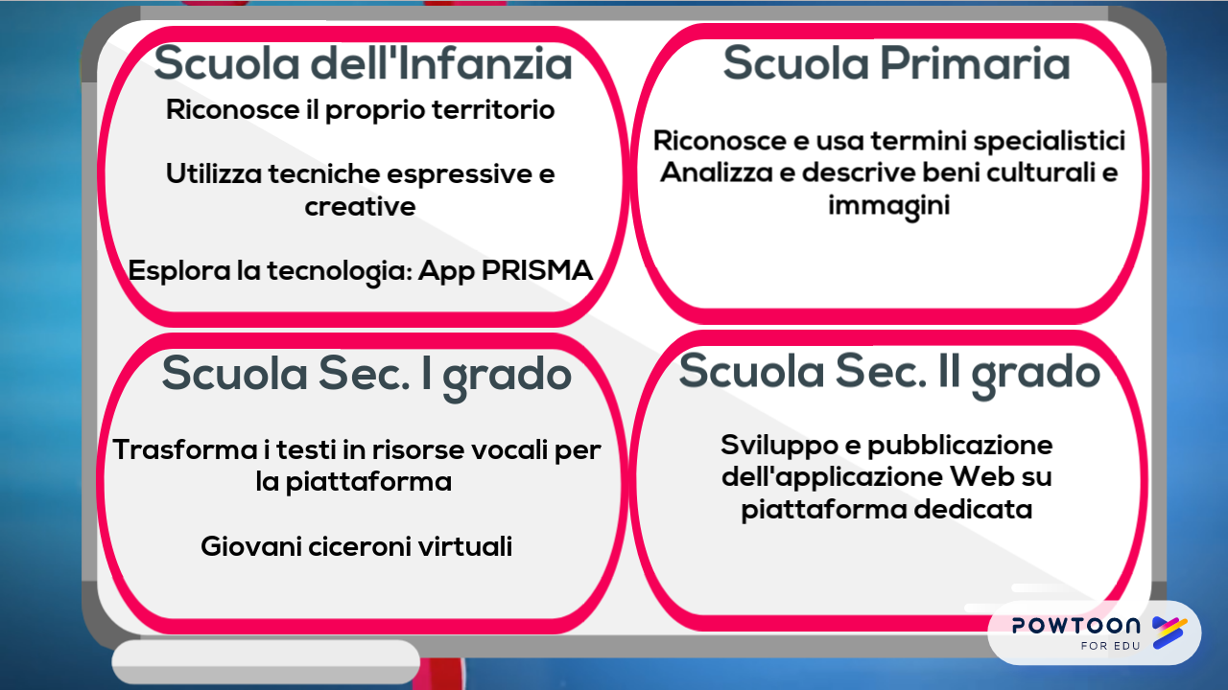
Trasforma i testi in risorse vocali per la piattaforma
Giovani ciceroni
Riconosce e usa termini specialistici
Analizza e descrive beni culturali e immagini

Slide 3
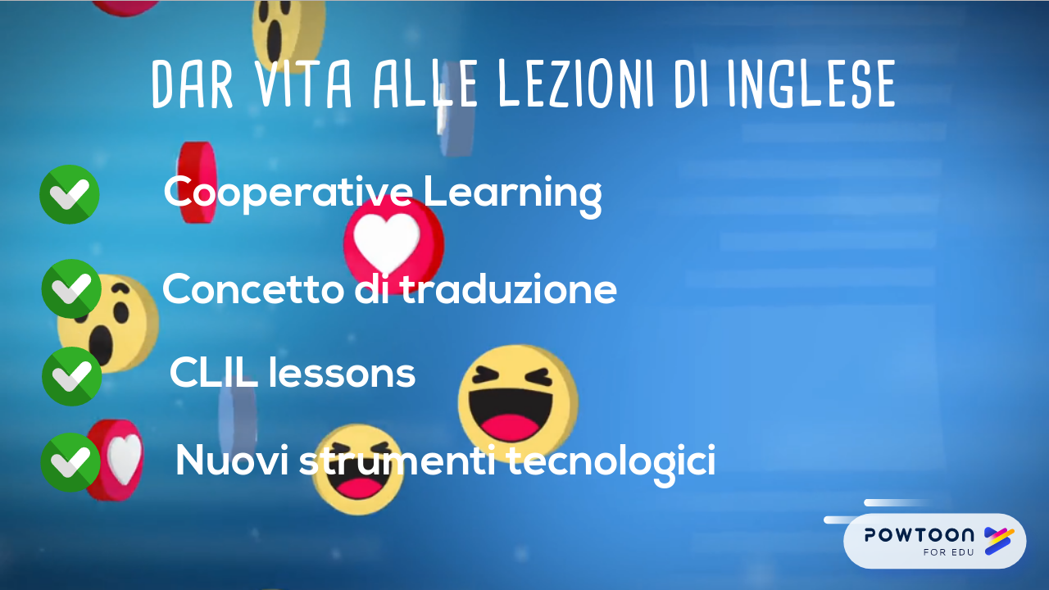

Slide 4


Slide 5
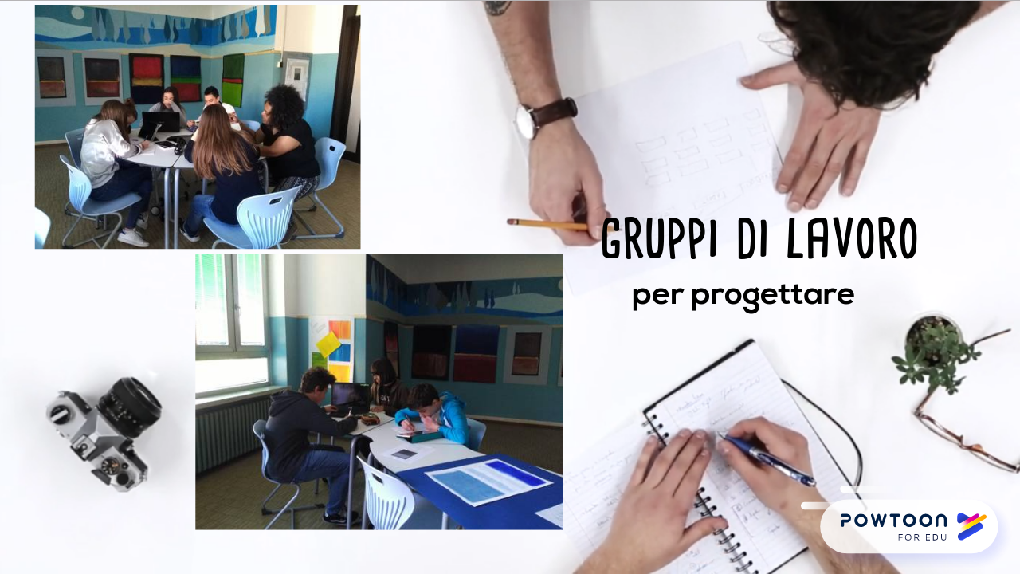

Slide 6
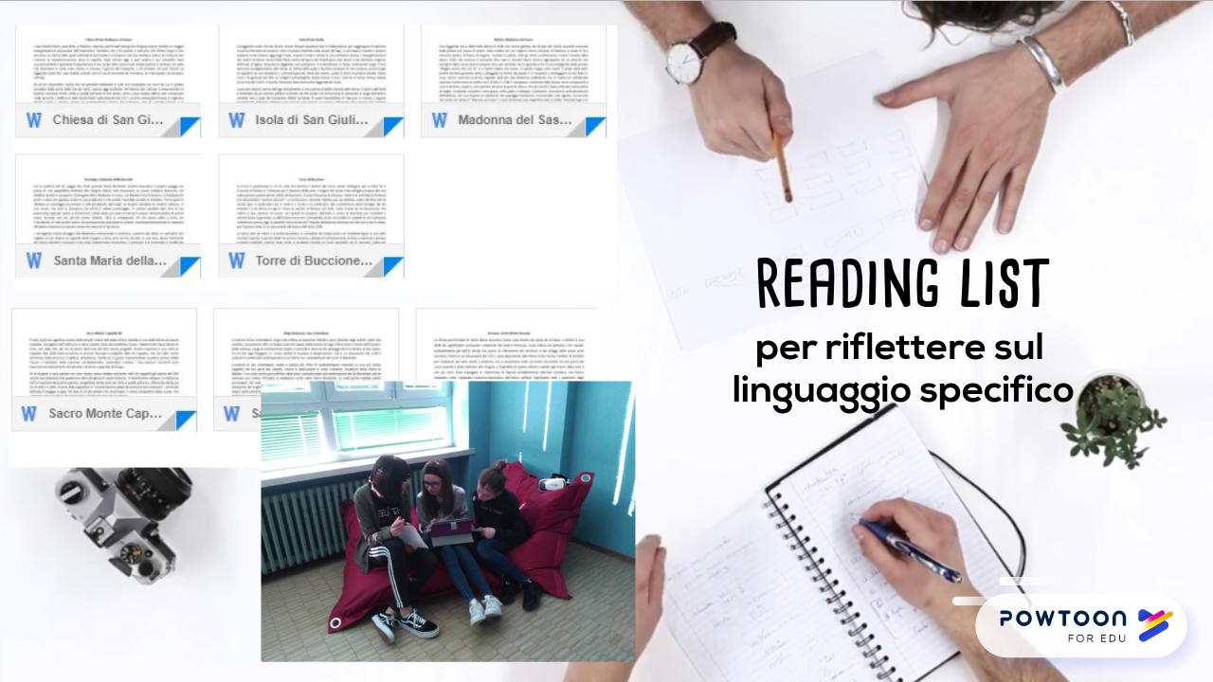

Slide 7
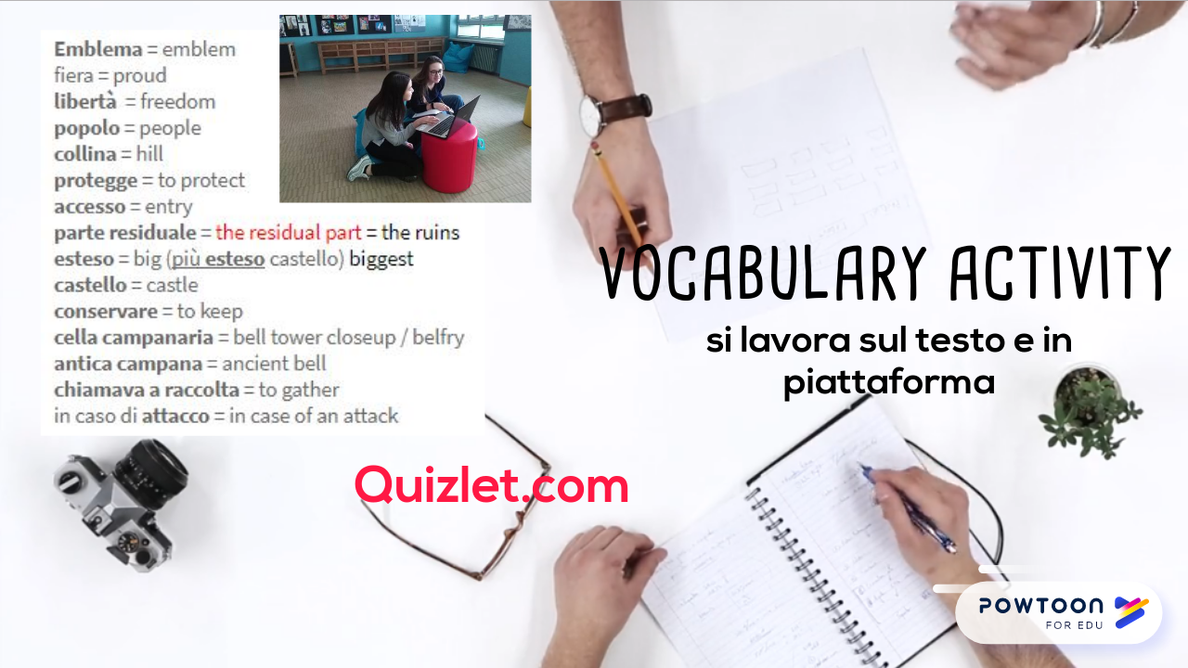

Slide 8
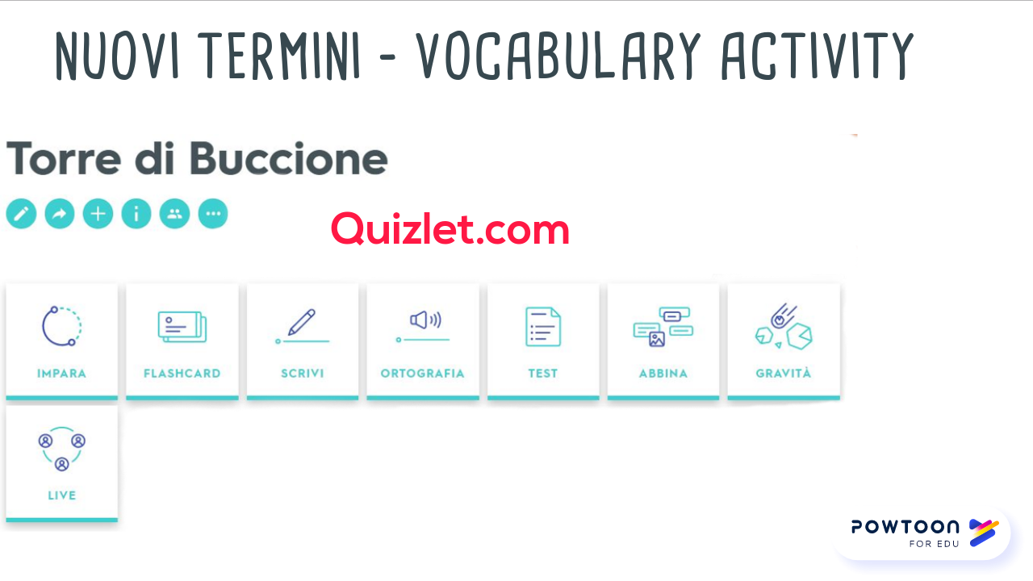

Slide 9
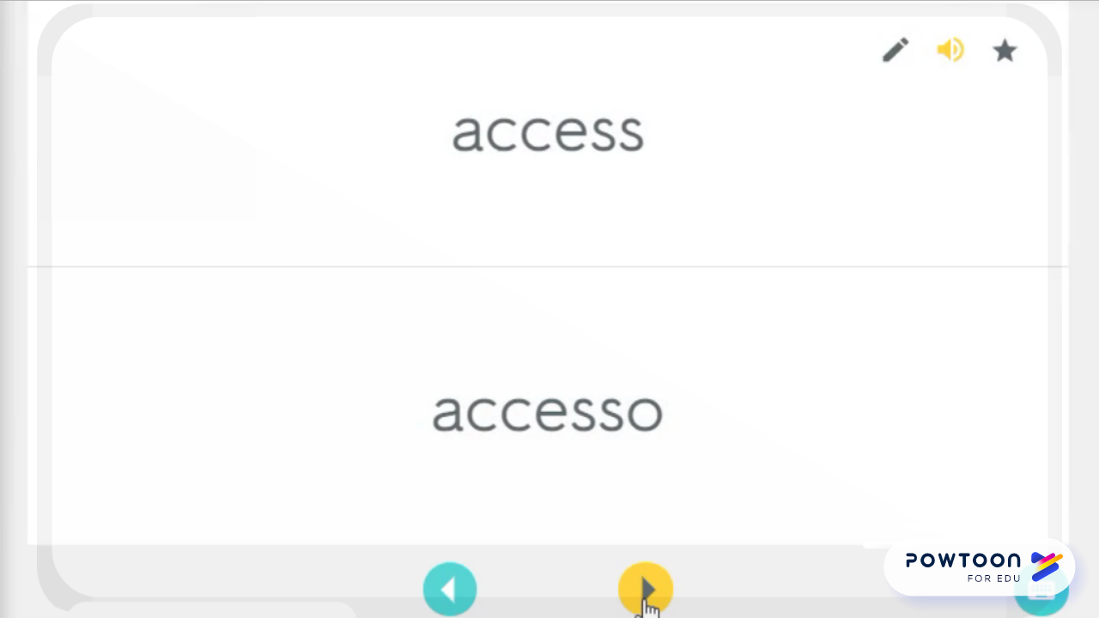

Slide 10
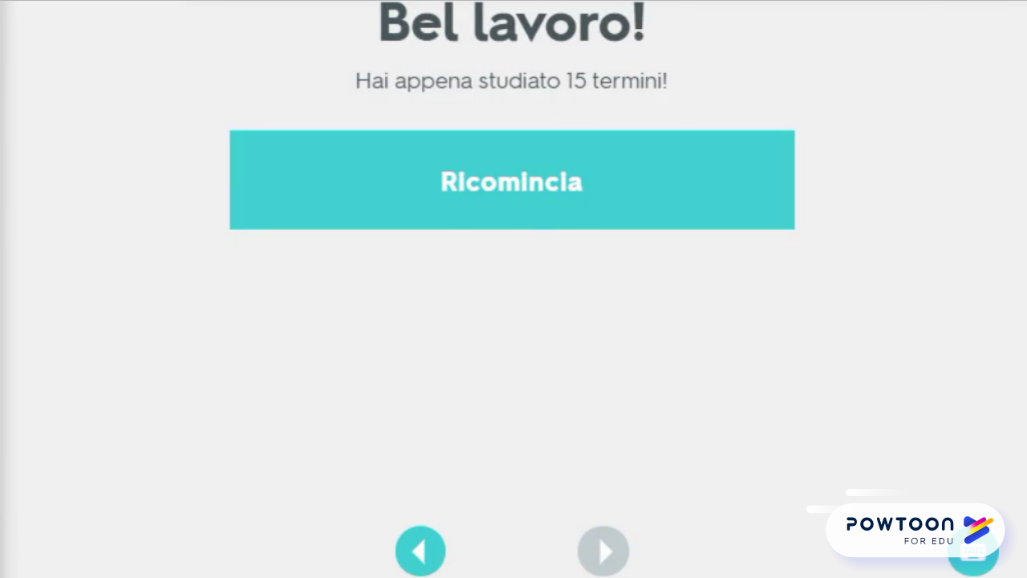

Slide 11
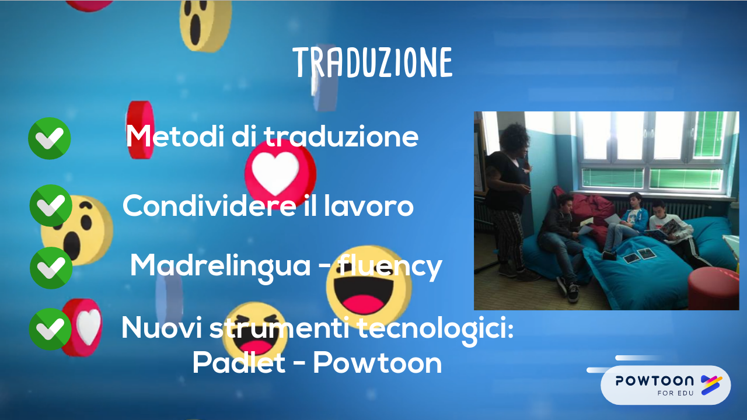

Slide 12
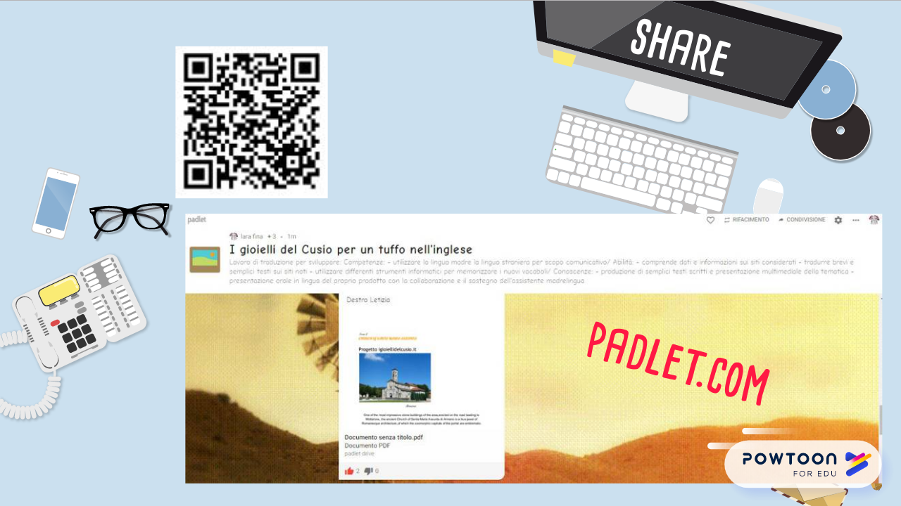

Slide 13
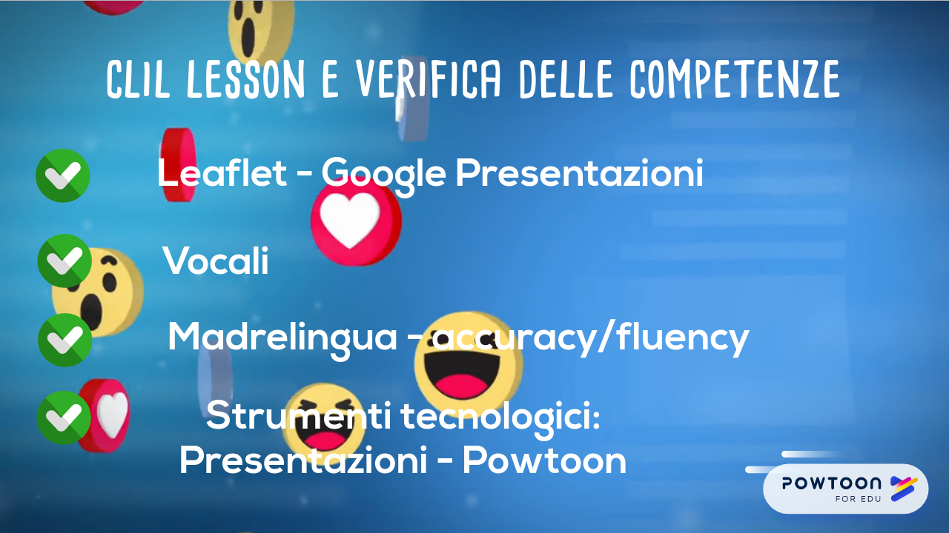

Slide 14
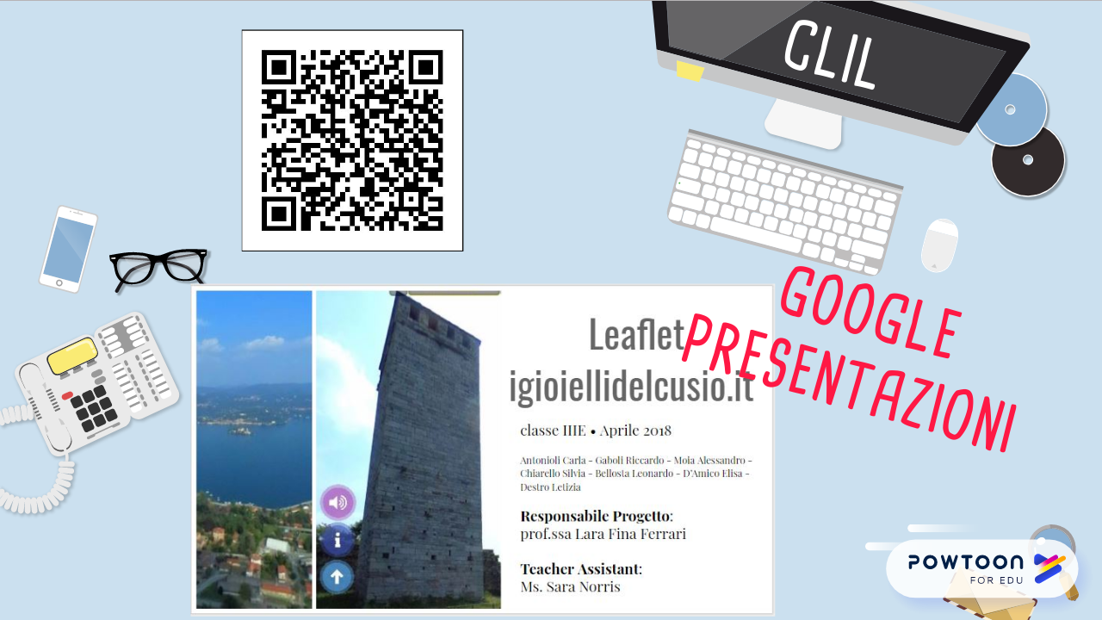

Slide 15


Slide 16
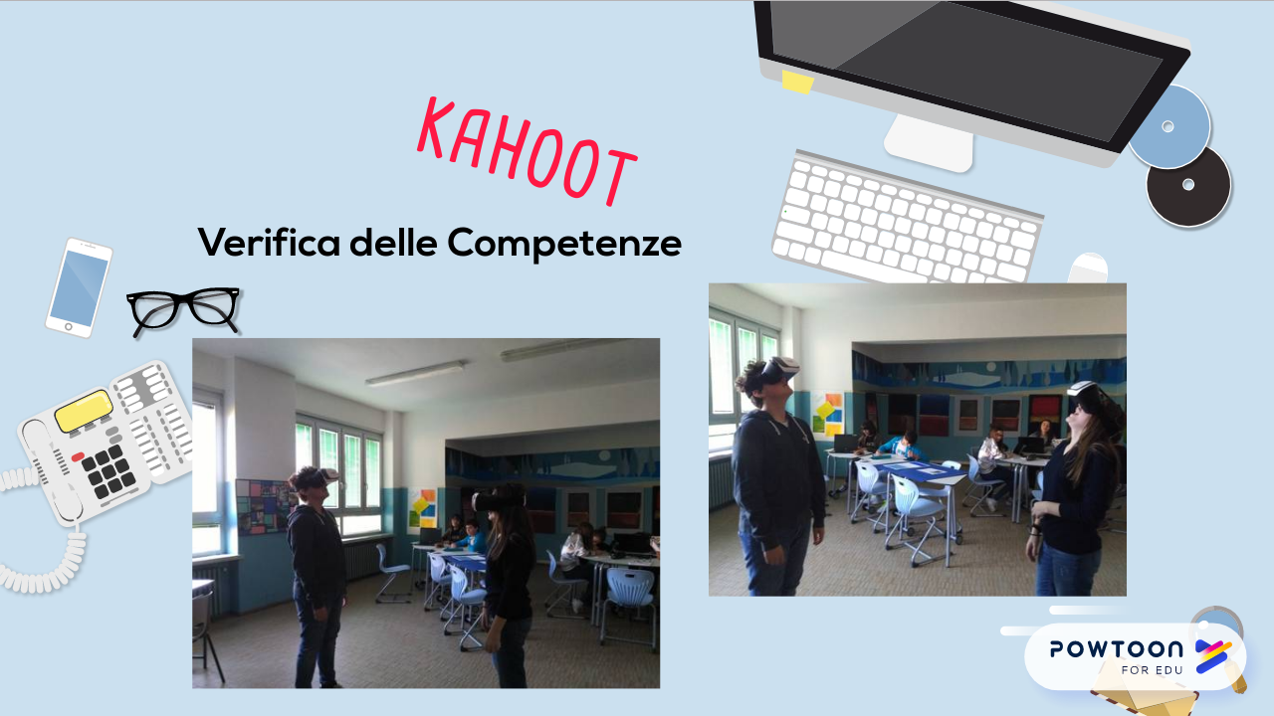

Slide 17
Henry VIII https://goo.gl/G34Wxw

